Slide 1

Reality
of the Disabled Exercise

Slide 2

A.I Exercise Tutor For Disabled
귀요미들

Slide 3


01 Background
점점 증가하는
장애인 인구
83.3%, “체육시설을 이용하지 않는다”
그 중 28.6%, “혼자 운동하기 어려워서“
장애인들의
높은 진입장벽
2012년 기준 251만명
2022년 기준 265만명
* 10~69세 등록 재가장애인 159만명 대상, 문체부 실태조사
69
코로나가 바꾼
생활운동 홈트족
장애인 전용
체육시설 부재
전국 체육시설 : 약 28,000 (개)
장애인 전용 체육시설 : 69 (개)
비율 = 0.24(%)
집에 거주하는 시간이 증가함에 따라
홈트레이닝의 인기 증가

Slide 4


02 Service Outline
모션 인식 기술과 실시간 분석을 통한
스마트 운동 자세 코칭 도우미

Slide 5










03 Service Process
Branching according
to disability type
Webcam Image
Processing &
Body Displaying
Joint Recognition
& Motion Tracking
Video Analysis
& Score Calculation
& Pose Correction
Create
Report

Slide 6
03 DEMO

Slide 7
04 Milestone
Step 1
Step 2
Step 3
고 도 화
전 문 화
콜 라 보
ㆍUser Feedback 기반 UI/UX 개선
ㆍ 장애인 가능 운동 종류 다변화
ㆍ 기본 운동 고도화
ㆍ 장애유형별 특화 운동 추천 기능 추가
ㆍ Sync with Wearable device
ㆍ 운동 History 기능 제공
ㆍ 재활 전문가와 협업하여 프로그램 내 운동 컨텐츠 개발
ㆍ 오프라인 파트너십 구축
* Home 화면, Report 정보 등
* 장애 특성을 고려하여 효율적인 운동 제안
* 전문적인 컨텐츠를 통한 건강 증진 및 근골격계 질환 예방
* 푸쉬업, 크런치, 풀업 등
* 심박수, 칼로리 소모량 등 측정 및 기록
* 지역 사회 체육 시설 또는 의료기관과 협업하여 운동 전문화/생활화
* 플랭크 개구리 점프, 180도 점프 스쿼트 등
* 일/주/월간 운동 달성 지표 제공

Slide 8
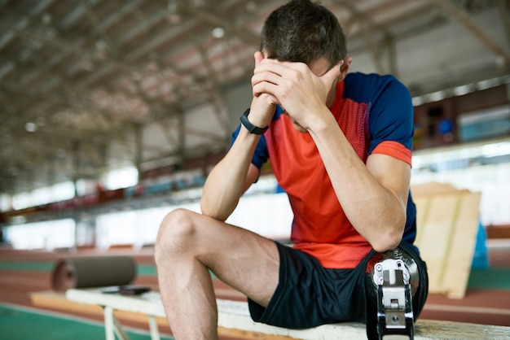
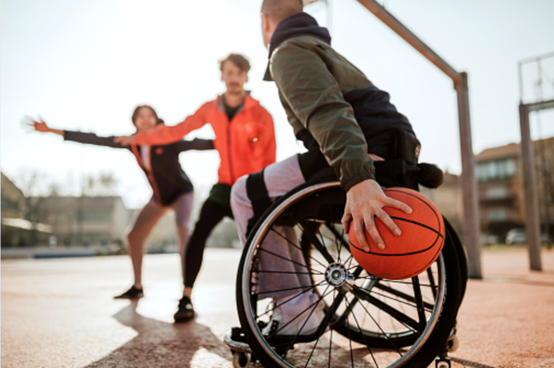

2023.01.16 에*블 뉴스
“혼자 운동 어려워.. 체육시설 안 가는 장애인들”
2023.06.27 청**사 뉴스레터
“운동할 기회도 장소도 없는 장애인들”
감사합니다
2023.04.20 한*레
“운동 20년 했지만 ‘퇴짜’... 265만명을 위한 헬스장은 없다”
2023.07.13 소*포*스
“장애인스포츠강좌 바우처 ‘속 빈 강정’”
2023.01.16 무*신문
2022년 장애인 생활체육 참여율 26.6%, 여전히 낮아

Slide 9



